Slide 1
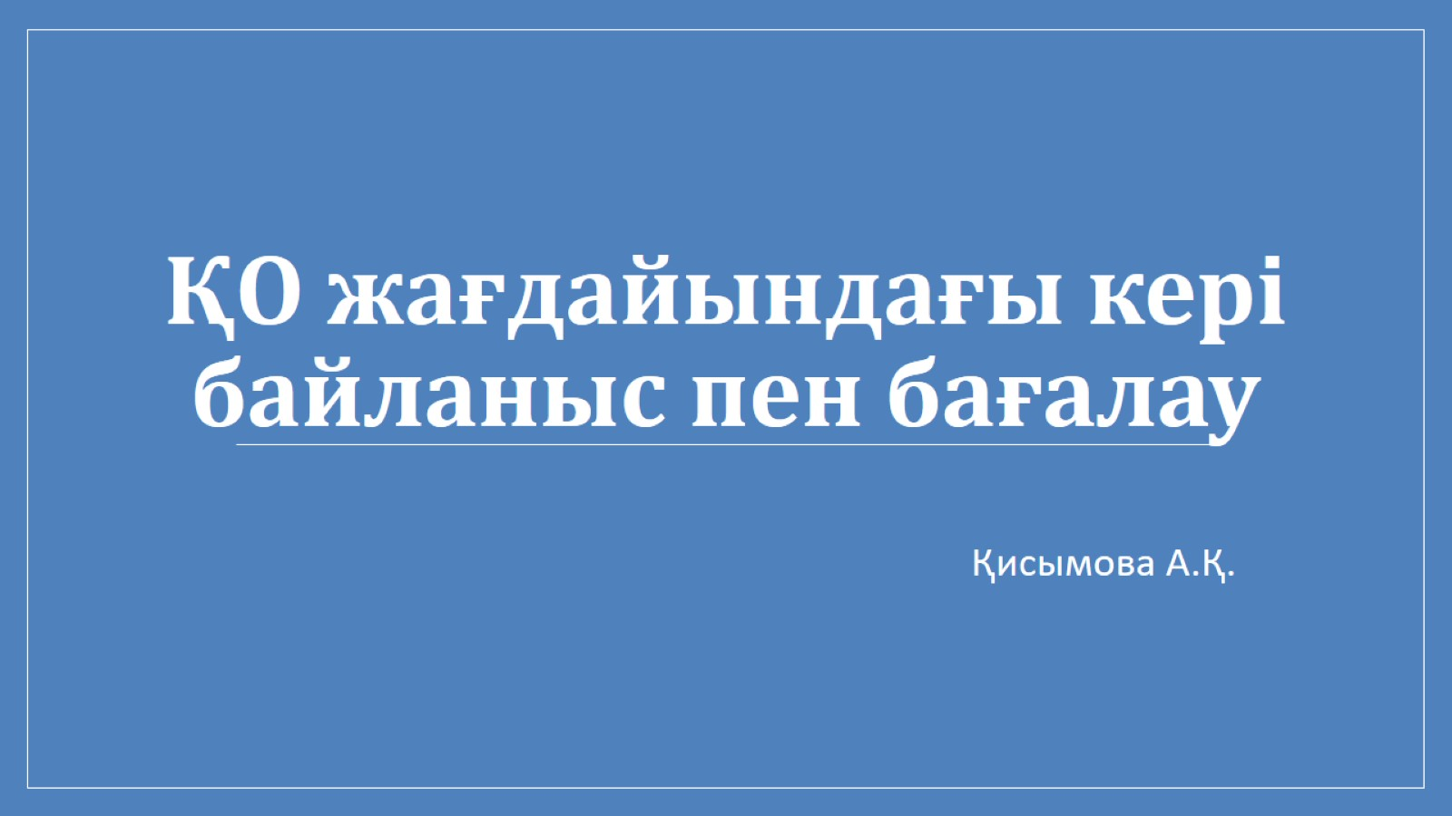
Усжанова Айгул Куанбековна

Slide 2
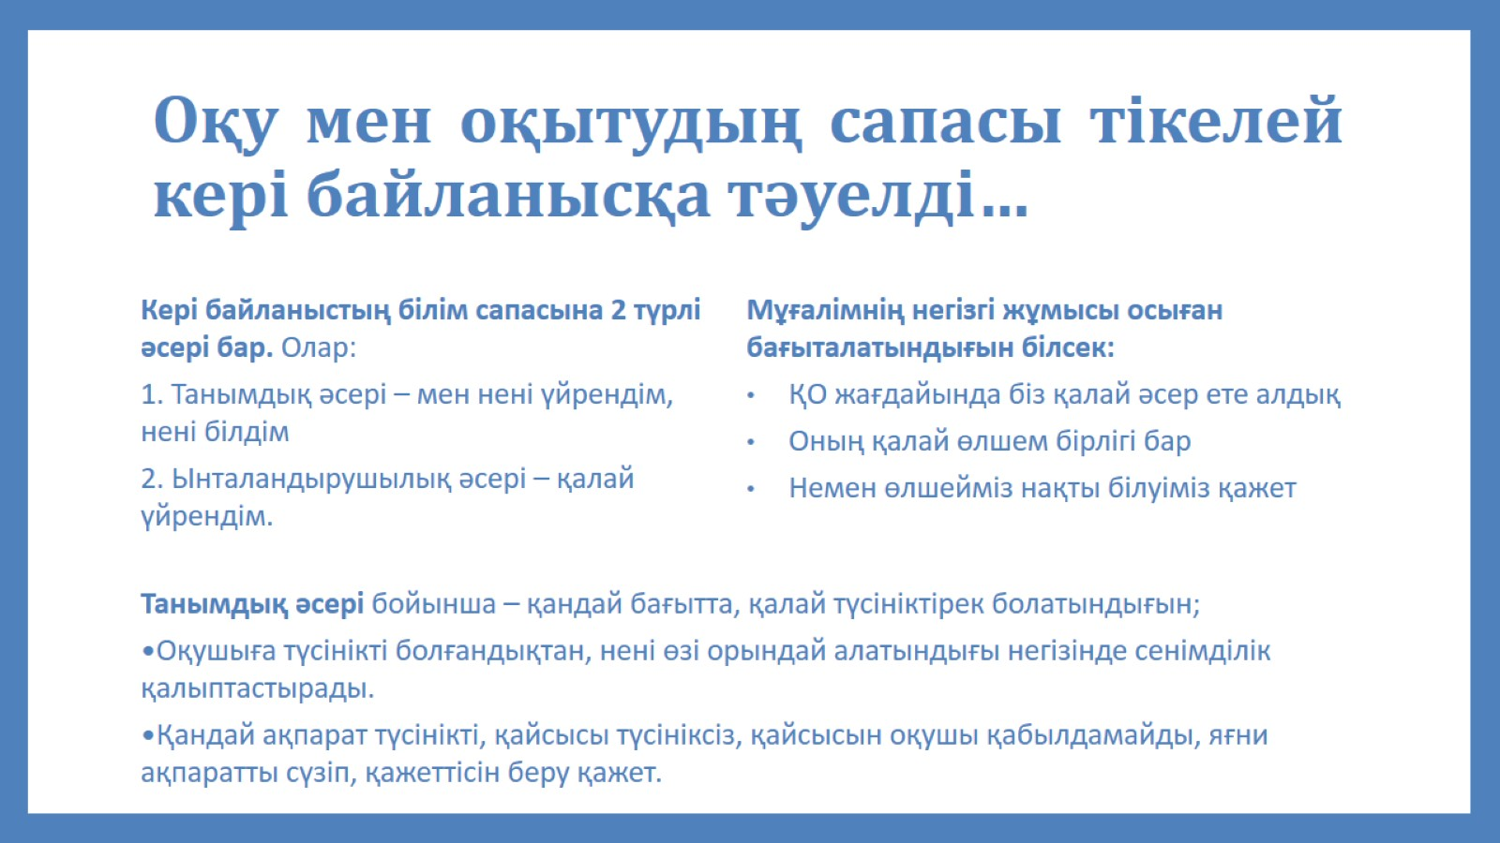
Оқу мен оқытудың сапасы тікелей кері байланысқа тәуелді…

Slide 3
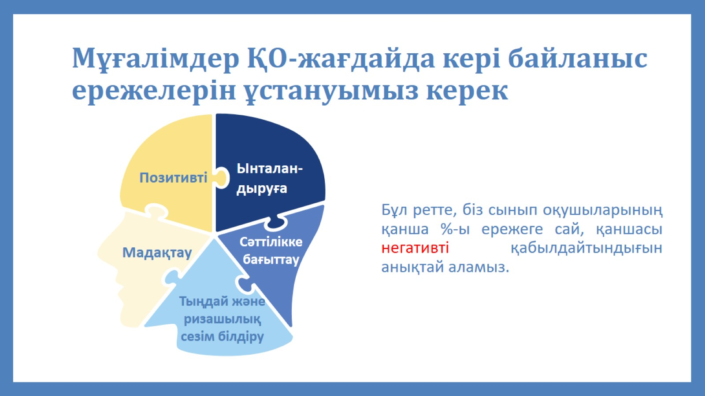
Мұғалімдер ҚО-жағдайда кері байланыс ережелерін ұстануымыз керек

Slide 4
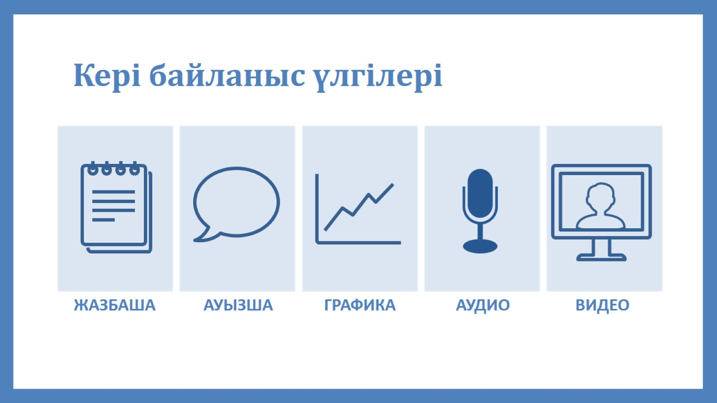
Кері байланыс үлгілері

Slide 5
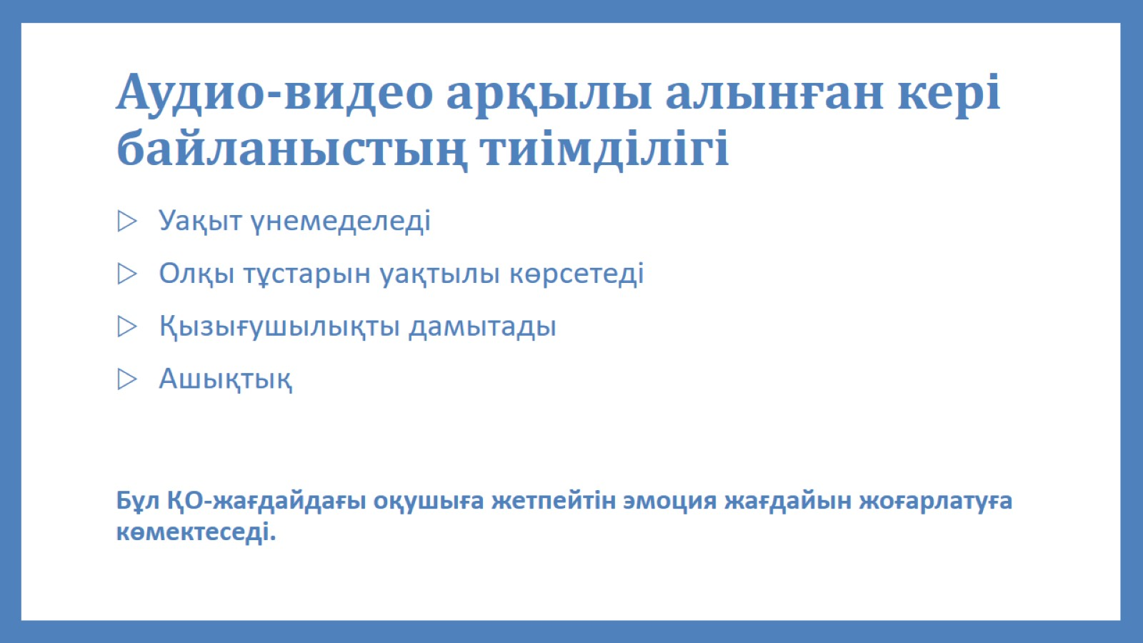
Аудио-видео арқылы алынған кері байланыстың тиімділігі

Slide 6
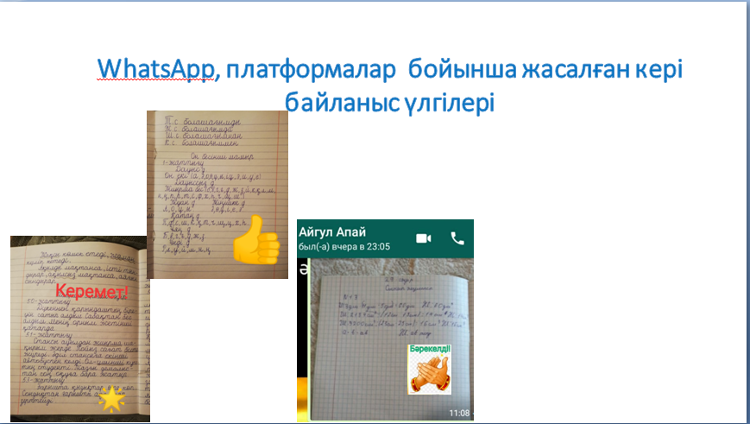
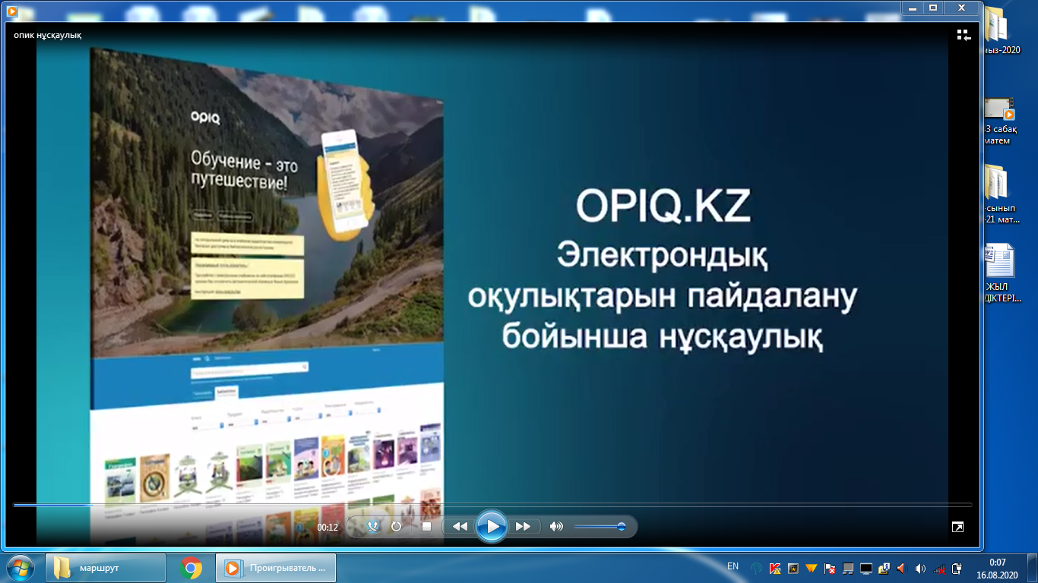

Slide 7
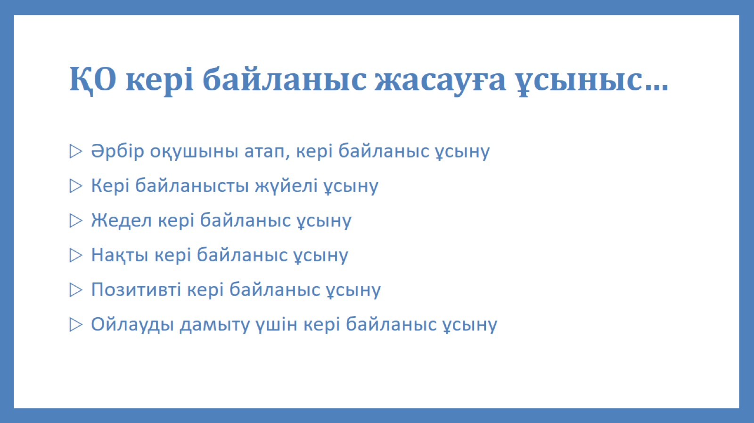
ҚО кері байланыс жасауға ұсыныс…

Slide 8
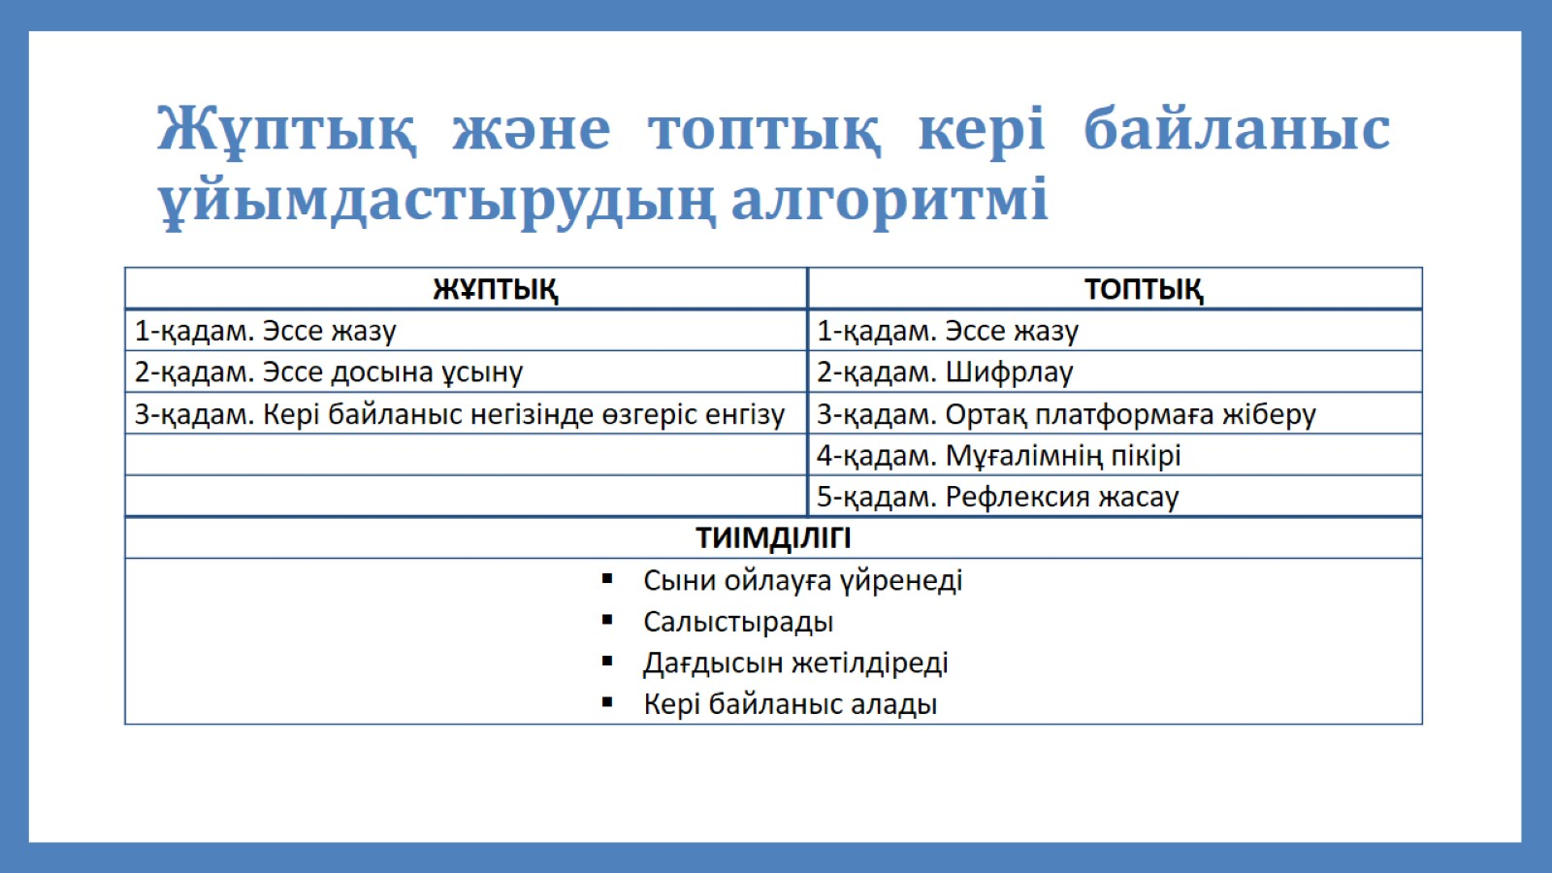
Жұптық және топтық кері байланыс ұйымдастырудың алгоритмі

Slide 9
СИПАТТАМАЛЫҚ КЕРІ
БАЙЛАНЫС
ТАБЫСТЫ БОЛУДЫ
ҚАМТАМАСЫЗ
ЕТЕДІ
ЫНТАСЫН
САҚТАЙДЫ

Slide 10
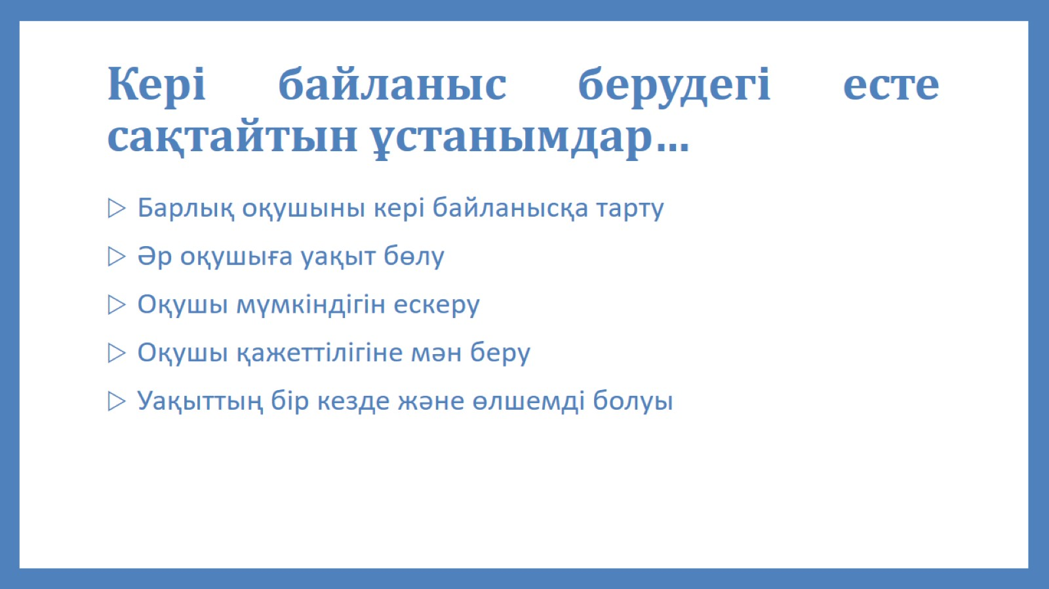
Кері байланыс берудегі есте сақтайтын ұстанымдар…

Slide 11
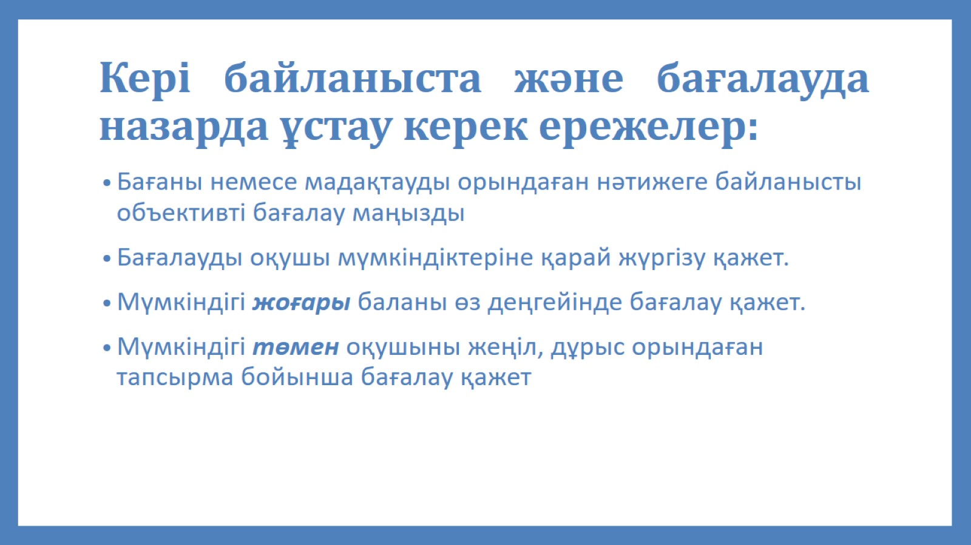
Кері байланыста және бағалауда назарда ұстау керек ережелер:

Slide 12
ЕҢ БАСТЫСЫ КЕРІ БАЙЛАНЫСТЫҢ ТИІМДІЛІГІ ОНЫҢ САПАЛЫ БОЛУЫНДА ЕКЕНДІГІН ҮНЕМІ ЕСТЕ ҰСТАҒАН АБЗАЛ!
“Еске салу”, “Кезең-кезеңмен көмек беру”, “Үлгілер ұсыну”, “Челендж”

